Slide 1

Разработка мобильного приложения с возможностью отслеживания количества выполненных задач и учета не выполненных
Цель - поддержание стабильности работы сотрудников
путем учета выполненных рабочих поручений.
Notes:
Иллюстрацию меняем на релевантную теме урока!

Slide 2

Олег Зубарев
Разработка мобильных приложений, 2023
Последние полтора года обучаюсь в GeekBrains.
Хочется познать что-то новое, сменить место работы и стать разработчиком.
Волгоград
Журналистика, охота, рыбалка, сайтостроение.
Сделал небольшое приложение с возможностью отслеживания количества выполненных задач и учета не выполненных.
Успешно выполняю все домашние работы.
Notes:
Стандартный слайд знакомства. Не меняем его, меняем текст в нем.

Slide 3
Поставленные задачи
Цель Создание приложения учета выполненных и невыполненных задач для повышения эффективности и продуктивности работы сотрудников с минимальным количеством вкладываемых сил и денежных средств для конкретных функций: подсчет рейтинга, навигация и выполнение плана, формирования графиков загруженности.
Применить изученные технологии и методы на практике Java SDK, SQLite.net, ORM, AlarmManager, Android Studio.
Разработать приложение в портфолио Портфолио должно быть разнообразным и включать все проработанные проекты.
.

Slide 4
План проекта
1
2
3
4
Сравнение технологий разработки и IDE
Изучение
Формирование идеи
Разработка эскиза, разметки, цветовой гаммы, шрифта
5
6
7
8
Сбор/систематизация данных для работы приложения
Разработка в Android Studio
Интегрирование анимации
Экспресс-тестирование
9
10
11
12
Проверка работоспособности на реальных смартфонах
Расширение функциональности/
исправление недостатков
Аудит
Финальная публикация Git
Notes:
Стандартный слайд. Не меняем его, меняем текст в нем.

Slide 5
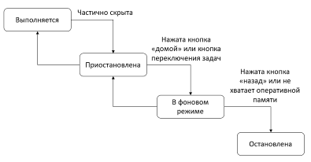
Определение компонентов и ЖЦ приложения
Services
Activity
Broadcast receiver
CP

Slide 6
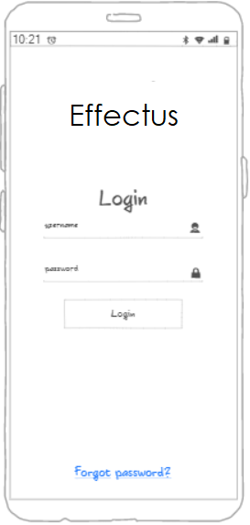
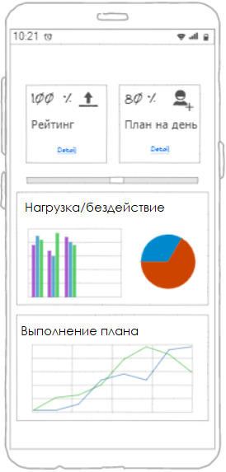
Разработка пользовательского интерфейса
Прототип экрана входа
Прототип экрана с активностью

Slide 7

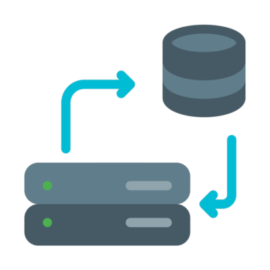
Хранение и синхронизация данных
В операционной системе Android хранение данных приложения происходит путем использования баз данных SQLite.
При помощи ORM значительно ускоряется разработка приложения.
Для осуществления процесса синхронизации в приложении реализованы два сервиса:
- UpdateMyTryService, осуществляет синхронизацию списка существующих тренировок;
- UploadMyANDFriendsTryService; осуществляет синхронизацию общих тренировок.
Оба этих сервиса являются наследниками базового класса IntentService.
Класс IntentService автоматически создает очередь намерений, через которые был вызван сервис, что упрощает работу с многопоточностью
Адаптеры синхронизации – хорошее решение для синхронизации локальных данных с данными сервера, если в приложении уже реализован аутентификатор и провайдеры контента

Slide 8

Достигнутые цели / Итоги
Разработан экземпляр приложения
Все поставленные задачи выполнены
Закреплены знания и умения, полученные в процессе обучения
Определены шаги для дальнейшего развития проекта
Преимущества
Отсутствие агентов приложения
Идемпотентность приложения
Простота и расширяемость
Понятная архитектура для дальнейшей интеграции сервисов
Недостатки
Низкая надежность
Отсутствие кроссплатформенности
Урезанный (хоть и достаточный) начальный функционал

Slide 9

Идеи на будущее
Доработка графического интерфейса
На основе своих собственных решений
Внедрение методов обеспечения безопасности
Изменение данных о пин-коде/пароле, использование FaceID и сканера отпечатков пальцев.
Изменение данных профиля
Внесение мнгновенных правок в инфомрации о конкретном пользователе

Slide 10

Благодарю за внимание
Контакты для связи по интересующим вопросам:
E-mail: oleg.zubarev@mail.ru
Телефон: +79270684645.

